Slide 1
NA NOMUNI YALOLOLOMA SA YACO KI LOMALAGI
Vakadewataka: Sairusi Bosenaqali
Lesoni 7, Feperueri 17, 2024

Slide 2
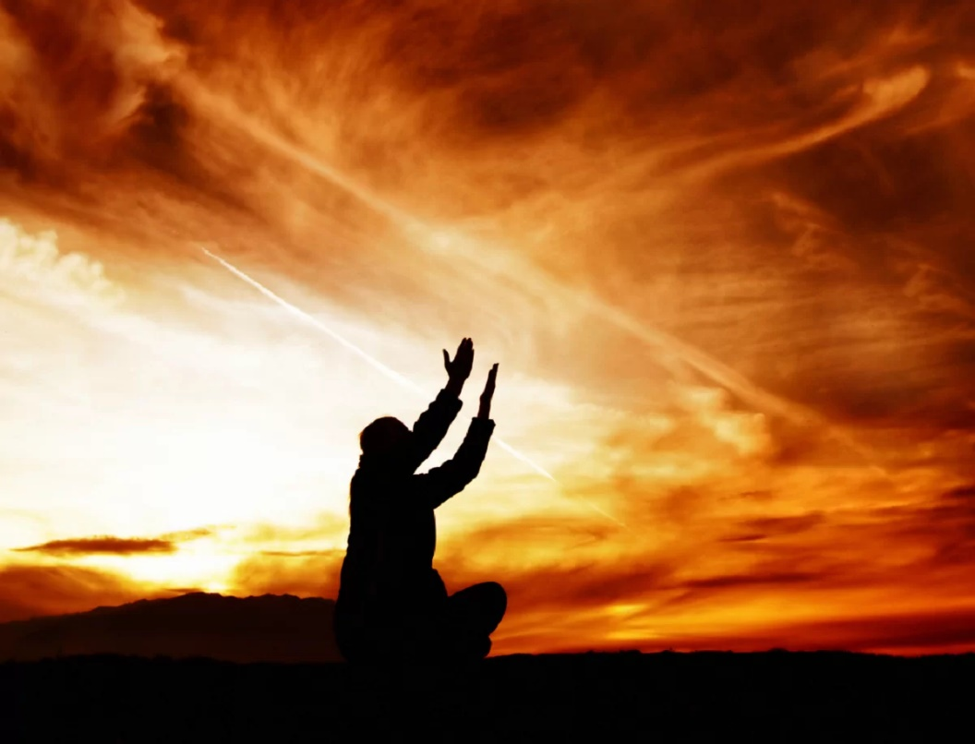
“Au na vakavinavinaka vei kemuni na turaga, ena veimataqali: Au na sere vei kemuni ena kedra maliwa na veimatanitu. Ni sa yacova na lomalagi na kena levu ni nomuni loloma, ka yacova na o na nomuni dina”
(Same 57:9,10)

Slide 3
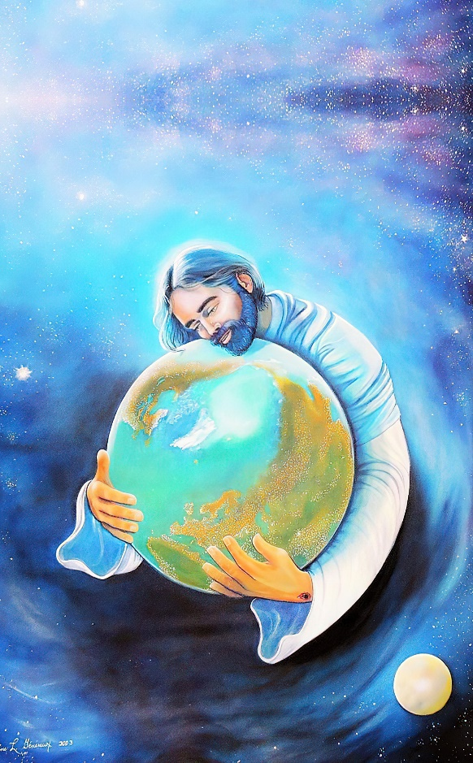
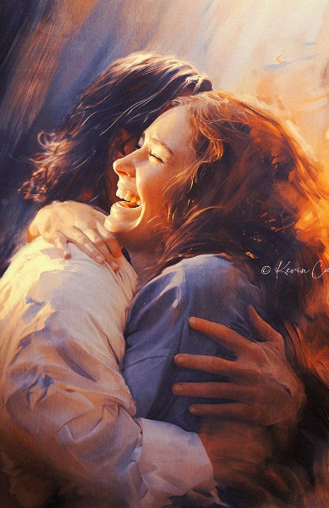
Ena nona kauta na kato ni veiyalayalati o Tevita ki Jerusalemi lagata: “Ni sa sega ni mudu na nona loloma” (1V gauna. 16:34).
Ni vakatikori na kato ni veiyalayalati ena vale i soro ka tara o Solomoni, era lagata na Livai: “Ni sa tawa mudu na nona loloma” (2Vgauna. 5:13).
Ni lako sobu mai na bukawaqa ka ka kania na i soro kama kei na i madrali, era kaya tale: “Ni sa tawa mudu na nona loloma” (2Vgauna. 7:3).
Ni lako yani ki valu ko Josafati, era lagata na Livai: “Ni sa tawamudu na nona loloma” (2Vgauna. 20:21).
Ni tauyavutaka o Serupapeli na yavu i vale ni soro, e lagati: “Sa yalovinaka... Sa sega ni mudu nona yalololoma” (Esera 3:11).
Era cavuti talega na veitikina oqo ena Same 100, 103, 106, 107, 118, 136 kei na 138.
O Jeremaia e parofisaitaka ni na lagati: Ni sa tawamudu na nona loloma” ena gauna sa na vakalesui kina o Jerusalemi (Jer. 33:11 NKJV).
Loloma ni Kalou:
Loloma ka tawa mudu (Same 136).
Loloma ka veivakavoui (Same 51).
Loloma ka veivosoti (Same 130).
Nai sau ni loloma ni Kalou mai vua na tamata:
Vakavinavinaka & vakabauta (Same 113; 123).
Kalougata kei a vakaviinavinaka (Samealm 103).
Na cava na kena i balebale vei au oqo, Ni tawamudu na loloma ni Kalou?
Na cava mada e lewe ni loloma oya?
Na ka vinaka cava e kauta mai ki vei au?
Au vakasuka vakacava na loloma oya?

Slide 4
LOLOMA NI KALOU

Slide 5
LOLOMA E SEGA NI MUDU
“Dou ia na vakavinavinaka vei Jiova, ni sa yalovinaka ko koya; Ni sa sega ni mudu na nona loloma (Same 136:1)
Same 136 e sere ni vakavinavinaka. Na veitikina yadua e 26, ena dua na qaqana e laveta cake na Kalou ka dua tale e tukuna na vu ni vakavinavinaka: “Baleta ni sega ni mudu na nona loloma.”
Na vosa vaka Iperiu a “yalololoma” e rawa ni vakadewataki me “yalovinaka” “loloma. Na cava e cakava na Kalou ni uqeti tu ena loloma tawamudu?
Sa cakava na cakacaka veivakurabuitaki ka bulia na ka kecega e voliti keda (Same. 136:1-9)
Sereki Isirekli mai a veivakabobulataki ka tauyavutaki ira ena vanua yalataki (Same 136:10-22)
E kautaki keda nikua, sereki keda ka maroroi keda (Same 136:23-26)
Na loloma ni Kalou e sega ni tarai ira walega era lomani koya, “e vakania na ka bula kecega” (Same. 136:25).Vakananuma na loloma koya, na daunisame e tekivuna ka tinia na nona sere ena nona sureti keda me da vakavinavinakataka na Kalou (Same. 136:1, 26).

Slide 6
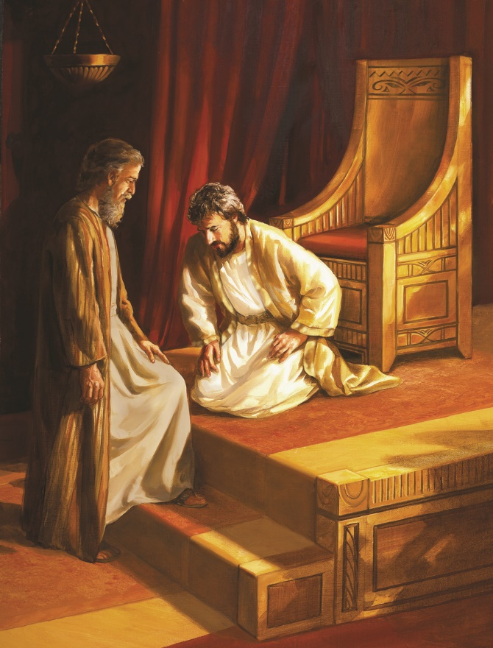
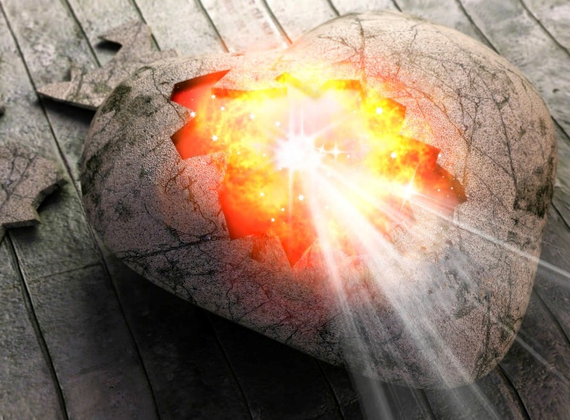
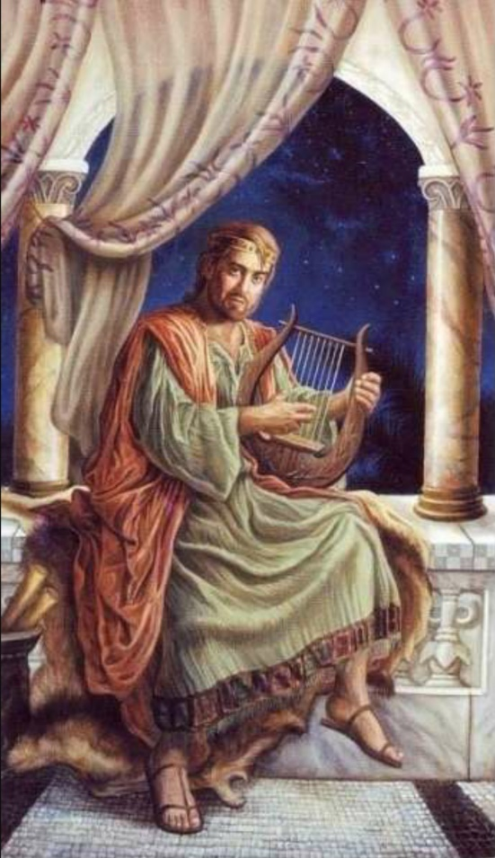
LOLOMA E VEIVAKAVOUI
“Kemuni na Kalou mo ni bulia e lmaqu na yalo e savasava, ka vakavouya e lomaqu na yalo sa dei tiko (Same. 51:10)
Same 51 e volai ni a ala vata kei Pacisepa o Tevita, ka lakovi koya o Necani na parofita. Me yacova na gauna o ya, e kannia na yaloi Tevita na veivutuni. Ia oqo e dolava na lomana vua a Kalou ka vakatusa na nona i valavala ca ka sega na nona i ulubale se via vakadodonutaki koya, ni kila ni sega ni rawata me muduka na i valavala ca (Same. 51:3-5).
E kila ni, mai na noa loloma levu na Kalou ena sava na nona i valavala ca ka bokoca na nona talaidredre (Same. 51:1-2, 7-9).
E sega ni yaco ga e kea o Tevita. E sega ni se cegu ena nona sa vosoti. Kevaka e sega na veisau ea noda bula, eda na tomana tikoga na noda sega ni rawata me tinia na i valavala ca.
Eda gadreva na veivakavoui
Kalou e rawata ka vinakata me cakava na ka veivaku rabuitaki oya: bulia na yalo e savasava ka vakavouya e lomada na yalo sa dei tiko (Same 51:10).
Veivosoti kei na veivakavoui ni lomada e yaco kina na reki, tukuniyalo, sere kei na vakavinavinaka (Same. 51:12-15). Na Kalou e marautaka ni ciqoma na noda vakavina -vinaka ena yalo malumu ena loloma Same 51:16-19).

Slide 7
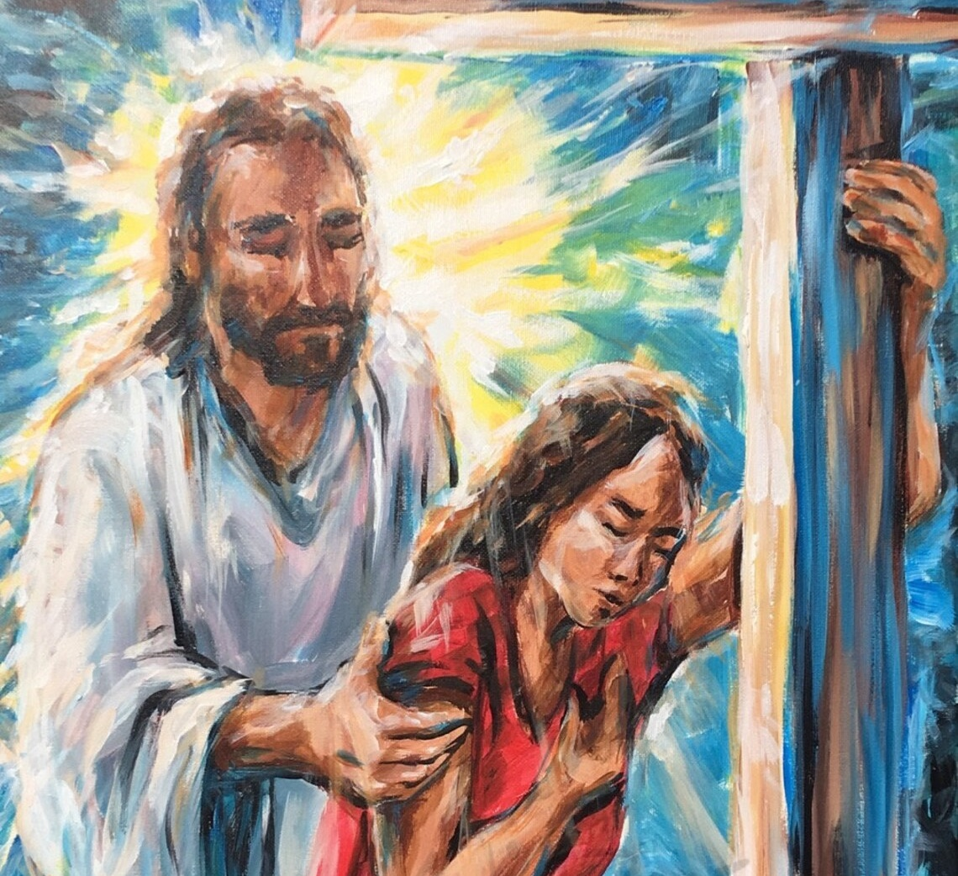
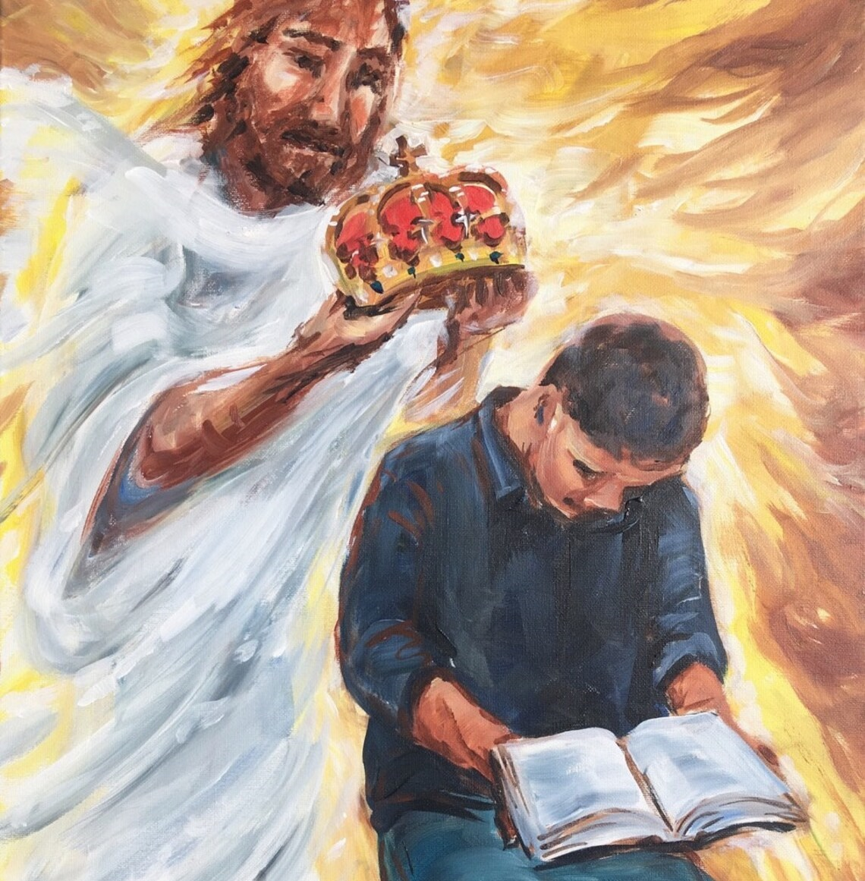
LOLOMA KA VEIVOSOTI
““kevaka ko ni sa nanuma Jiova na i valavala ca, O ei kemuni a turaga me na bula rawa. Ia sa tiko vei kemuni na loloma, mo ni vakarokorokotaki kina” (Same 130:3-4)
E rua na uto ni tukutuku ena Same 130
Na i valavala ca na qara butobuto ka tagi mai kina na tamata ca vua na Kalou (Same. 130:1-2). Ni vakarogoci keda, na Kalou e raici keda ... Na cava e raica?
Kevaka sa vakanauma na i valavala ca, eda sa vakaoti (Same 130:3).
Na mata loloma ni Kalou sa dei vua na tamata ca ka veivutuni, ka solia vua na veivosoti (Same 130:4).
Na i tovo va Kalou oqo e solia na i nuinui. O koya eda wawa kina ena nuidei ni da na rawata na veivosoti ni Kalou.
O ira kece na tamata ni Kalou era wawa ena anamaki oqo: “hena vakabulai ira mai na nodra i valavala ca kecega” (Same 130:7-8).
Na veivosoti
Na wawa
Eda waraka ena nuidei na mataka lagilagi eda rogoca kina mai gusuna: “Curu ki na marau ni nomu Turaga” (Maciu 25:21; cf. Same 130:5-6).
Notes:
““If you, Lord, kept a record of sins, Lord, who could stand? But with you there is forgiveness, so that we can, with reverence, serve you” (Samealm 130:3-4)

Slide 8
“Eda na vunitaki vei Jisu Karisito. (We will hide in Jesus Christ). Eda na vakadinata na nona loloma. Eda na vakabauta ena veisiga vakayadua ni lomani keda ena loloma e sega ni mudu. Me kakua e dua na ka, kakua e dua na ka e vakayalolailaitaki iko, se vaka rarawataki iko. Vakananuma na nona vinaka na Kalou Wilika lesu na nona cakacaka vianka kei na veivakalougatataki. […]
Me tiko ga ena lomada kei na tebe ni gusuda na vakavinavinaka vua na Turaga”
EEGW (Lift up your eyes, January 16)
Notes:
We will hide in Jesus Christ. We will trust in His love. We will believe day by day that He loves us with a love that is infinite. Let nothing, nothing discourage you, and make you sad. Think of the goodness of God. Recount His favors and blessings. […]
May praise to the Lord always be in our hearts, in our minds and on our liSame”

Slide 9
NA I SAU NI LOLOMA NI KALOU MAI VUA NA TAMATA

Slide 10
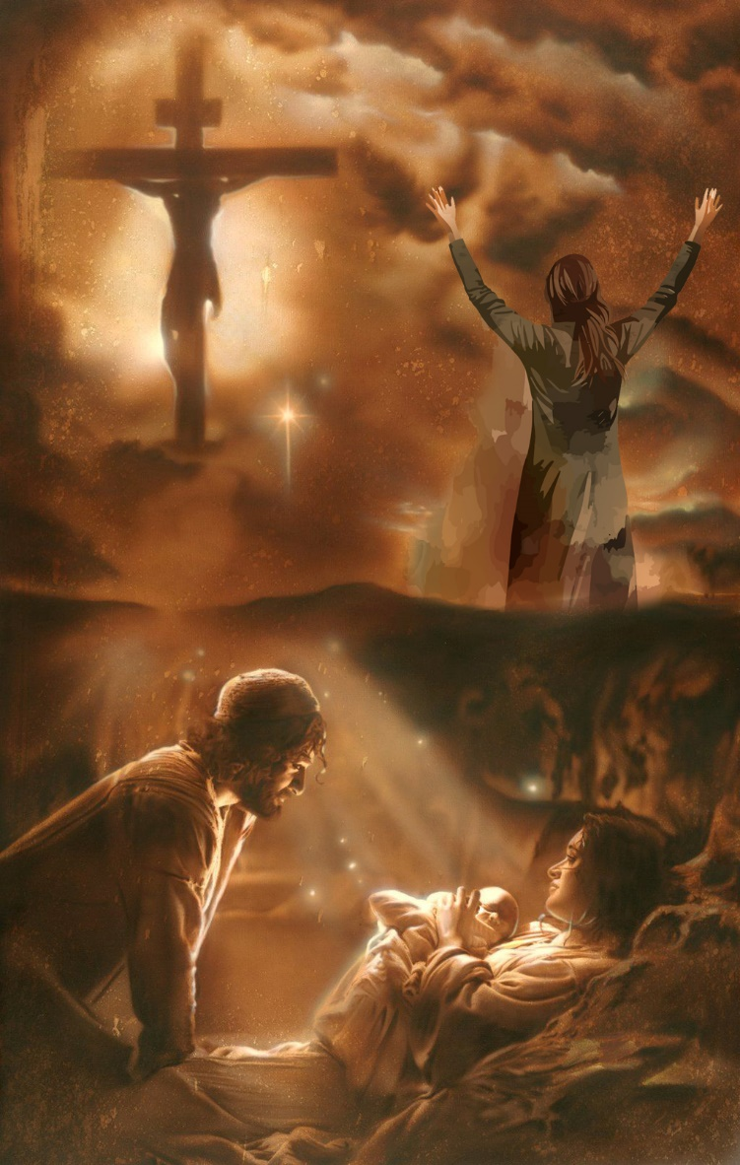
VAKALAGILAGIA KA VAKARARAVI
“Dou vakavinaviaka oi kemudou a tamata i Jiova; Dou vakavinaviakataka na yaa i Jiova” (Same 113:1)
A cava me da vakavinavinaka kina me vaka e tukuna vei keda na Same 113, & 123?
Same 113:4
Ni sa cecere mai e lomalagi kei vuravura
Same 113:5-6
Dina ga i ceere, e vakamalumalumutaki koya ka lako sbo mai me tautauvata kei keda
Same113:7-8
E laveta cake a dravudravu kei na tamata wale
Same 113:9
E cakava na akacaka veivakurabuitaki
Same 123
Baleta ni lomani keda ni da vakalialiai
Eda laveta na Kalou ea vuku ni oa kaukauwa, veivakurabuitaki, loloma, ka vakamalumalumutaki koya dina ga ni Tui cecere.
Eda rawa ni raica taucoko na i tovo oqo ni Kalou ena kauveilatai. Na nona loloma levu e liutaki Jisu me vakamalumalutaki koya “yacova na mate” ena vukuda ( Filipai 2:8). E sega beka ni dodou me vakavinaviakataki qo? Me da kua li ni vakadinata vakaoti na kaukauwa levu kei nna loloma ni noda i vakabula?

Slide 11
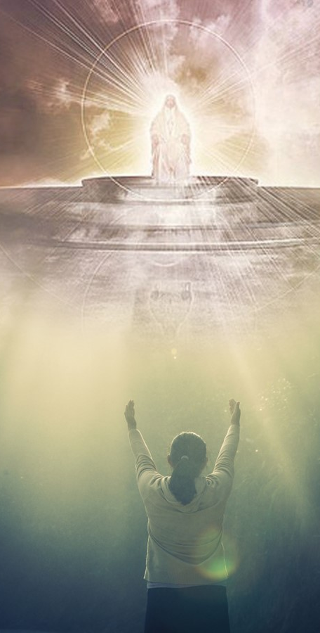
VAKALOUGATATAKI KA VAKAVINAVINAKA
Mo vakavinaviaka vei Jiova na yaloqu, ia mo kakua ni guileava na nona ka ni loloma kecega” (Same 103:2)
Na ka ni veivakaloutataki ava e solia na Kalou ki vei keda?
Bokoca noqu i valavala ca (Same 103:3a)
Vakabulai au mai na kequ mate kecega (Same. 103:3b)
Vakabulai au mai na rusa (Same. 103:4a)
Vakaisalataki au ena ka ni loloma kei na yalololoma (Same. 103:4b)
Vakamamautaki au ena ka vinaka (Same. 103:5a)
Vakavoutaki au (Same. 103:5b)
Cakava na ka dodonu niu vakararawataki (Same. 103:6)
Vakatakila na nona i tuvatuva ki vei au meu kila (Same. 103:7)
Loomai au ka na sega ni cudruvi au (Same. 103:8-9)
Sega ni saumi au me vaka na noqu i valavala ca (Same. 103:10-11)
Sega ni nanuma na noqu i valaval ca (Same. 103:12)
E kila iu na mate ena dua na siga ka sa yaloloma ki vei au (Same. 103:13-18)
Eda duavata kei ira na agilosi me da vakavinavinakata na Kalou ena vuku ni loloma oqo (Same. 103:19-22). Vakavinavinaka e tekivu ni raica rawa e dua na cecere ni cakaaka ni Kalou ka vakarokoroko kia vua ea vuku ni oa Vinaka, yaloloma kei na vuku.

Slide 12
“Mo kakua ni dromuci ena yalolailai. O ira era bikai era na vakaukauwa -taki ; nuiqawaqawa era na vakanuideitaki. Na Kalou e kauwaitaki ira na nona tamata. E dolavi tu na daligana ki na nodra tagi. Au sega ni rereva -ka e dua na ka ena vuku ni veika ni Kalou. Ena cakava o koya na veika baleti koya. A noda i tavi me da Tawana na noda i lesilesi kei na i tutu, bula ... Yalomalumalumu ena ruku ni kauveilatai, ka bulataka na vaka -bauta kei na savasava e matana. Ni da vakayacora oqo, eda na sega ni madua, ia na yaloda ena dei ni sa vakatabui tu vua na Kalou. […]
Sa dei na lomaqu ena vakadinata na Kalou. Sa noda na i Vakabula. Sa rawa i da reki ena nona taucoko. Au gadreva meu soli au vakalevu ka vakacabori au ki Vua.”
EGW (Reflecting Jesus, December 3)
Notes:
“You must not sink down discouraged. The fainthearted will be made strong; the desponding will be made to hope. God has a tender care for His people. His ear is open unto their cry. I have no fears for God's cause. He will take care of His own cause. Our duty is to fill our lot and place, live ... humble at the foot of the cross, and live faithful, holy lives before Him. While we do this we shall not be ashamed, but our souls will confide in God with holy boldness. […]
My heart is fixed, trusting in God. We have a whole Saviour. We can rejoice in His rich fullness. I long to be more devoted to God, more consecrated to Him”

